Slide 1

데이터 분석을 위한 수학적 이론

Slide 2
목차
01
02
03
통계
이론
미분
개념
선형
회귀

Slide 3
01
통계 이론

Slide 4
01
통계 이론
parameter
모집단 (Population)
2
3
표본 (sample)
1
모집단에서 표본을 추출해,
표본의 통계를 통해 모집단을 추론한다.
모수 (parameter)
: 모집단의 특성을 수치로 표현한 수
통계량(statistic)
: 표본을 통해서 계산되어진 양
statistic
Notes:
우리가 데이터 분석을 할 때 모든 데이터를 다 가지고 올 수 가 없다 ( 예를 들어 남미의 작은 부족들의 정보? 같이 정말 모.든. 데이터) 그래서 우리는 전체에서 대표성을 띄는 것을 랜덤하게 추출 한 ‘표본‘울 사용해서 통계를 내서 특징, 즉 모수를 찾아내고 그 모수가 모집단의 특징이라고 추정한다.

Slide 5
01
통계 이론 - 용어정리
자료의 종류 : 독립 변수(x), 종속 변수(y)
범주형, 연속형
분산 (Variance)
중심에서 얼마나 떨어 졌는가를 뜻한다 (중심에서부터 좌우 방향에 따라서 부호가 달라진다. 나중에 합산 할 때에 0이 되는 것을 방지하기 위해 제곱을 한다)
추정량
모수를 추정하기 위한 목적을 가진 통계량을 말한다
공분산
확률에서, 변수(x, y)의 선형 관계를 나타낸다. 공분산이 양수이면 두 변수가 같은 방향이고 음수일 경우 서로 다른 방향임을 뜻한다. 만일 공분산이 0이면 서로가 독립(관계가 없음)을 의미한다.
상관계수
공분산의 크기(부호가 아닌 수치)를 알려준다. -1~1 사이의 값으로 표현되고, -1과 1에 가까워 질 수 록 서로 같은 방향으로 같이 움직이는 것을 뜻한다. 0 에 가까울 수 록 두 변수의 관계가 독립을 의미한다. (이는 공분산의 한계를 더 설명해 줌으로써, -1이면 두 변수가 같이 –방향으로, 1이면 같이 +방향으로 움직임을 설명한다.

Slide 6
02
미분 개념

Slide 7
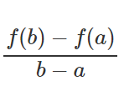
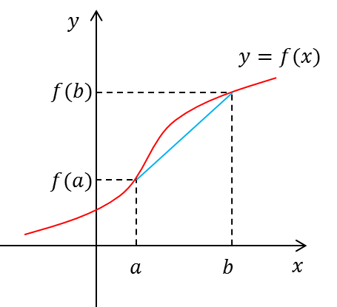
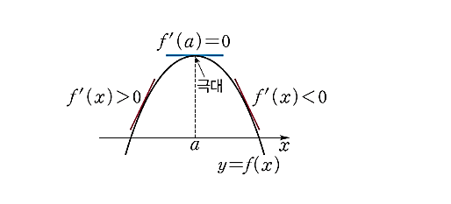
02
미분 개념
평균 변화율
평균 변화 량은 x가 변할 때 y의 변화 량을 말한다
순간 변화율
곡선이 직선에 점점 가까워 질 때 a 점에서의 순간 변화율, 또는 평균 변화율의 극한 값으로 접선의 기울기 이다.
미분이란?
함수가 주어졌을 때 도함수 (x가 바뀔 때마다 생기는 순간 변화율을 구하는 함수)를
구하는 과정이다.
Notes:
미분을 시각화한 그래프 입니다. 자세히 설명하실 필요 없으시고 곡선이 점점 직선과 만날 때 a점에서 의 순간 변화율, 접선의 기울기를 알려주시면 됩니다!
*도함수 : 순간변화율을 함수값으로 가지는 함수

Slide 8
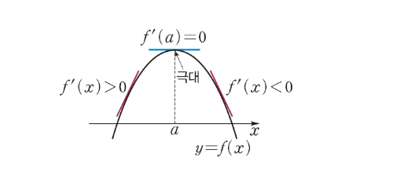
02
미분 개념
미분을 왜 해야 하는 걸까?
미분이 가능한 연속적인 함수에 대하여 접선의 기울기를 통해 함수의
극대 값, 극소 값을 구할 수 있기 때문이다.
미분은 순간 변화율이고 또한 접선의 기울기이다. 우리가 함수의 꼭지점 (여기선 극대 값) 을 찾기 위해서 순간 변화율 또는 접선의 기울기가 0이 되는 지점을 찾으면 된다.
미분이 0이 되는 해를 찾아 x 값을 찾는다.

Slide 9
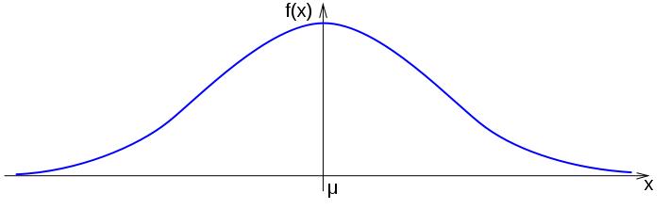
02
미분 개념
왜 극값을 구해야 하는가?
가능도 함수 (Likelihood function)
주어진 자료를 가장 잘 설명하는 모수의 값을 정하는 함수이다.
MLE (maximum likelihood estimator)
: 최대가능도방법
-> 가능도를 가장 최고로 하는 값을 모수로 사용
하는데 그 모수의 추정량을 말한다
미분과 어떻게 연관이 있는가?
최대가 되는 점에서의 모수의 값이 바로 MLE이다. 이때 이 최대 점을 찾기 위해서는 접선의 기울기가 0이 되는 값을 찾아야 하는 것이다. 즉, MLE를 구하는 방법 중에 하나가 미분이다
Notes:
왜 극대, 극소 값이여야 하는가?
-> 먼저 Likelihood (라이클리후드) 가능도함수를 알아야 한다. 가능도 함수란, 자료 데이터(x)가 주어졌을 때 특정 모수 u (<- 뮤라고 읽습니다)를 정하는데, 그 정하는 지점을 가장 높은 지점이 특정 모수로 정하는 개념이다.
즉, 주어진 자료를 가장 잘 설명하는 모수의 값을 정하는 함수이다.
가능도함수를 짧은 예를 들면, 6,7,8이라는 데이터를 받으면 여기서 평균(모수)를 정할 때 7일 될 확률이 가장 높다. 결국 7이 모수( u=뮤)가 되는것.
MLE는 그 모수의 특정값을 극대값으로 정한 모수 추정량 입니다
결국 모수(parameter : 모집단의 특성을 수치로 나타낸것 ) 를 찾기 위해 미분으로 접선의 기울기가 0인 값을 찾는 것이다.

